Slide 1
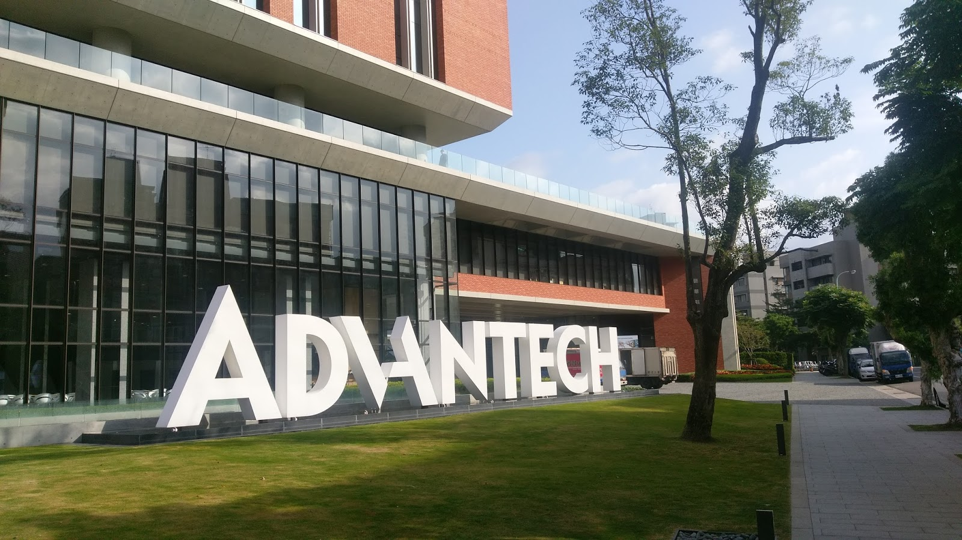
物聯網感測網
Team:HASHA

Slide 2

物聯網感測網

Slide 3
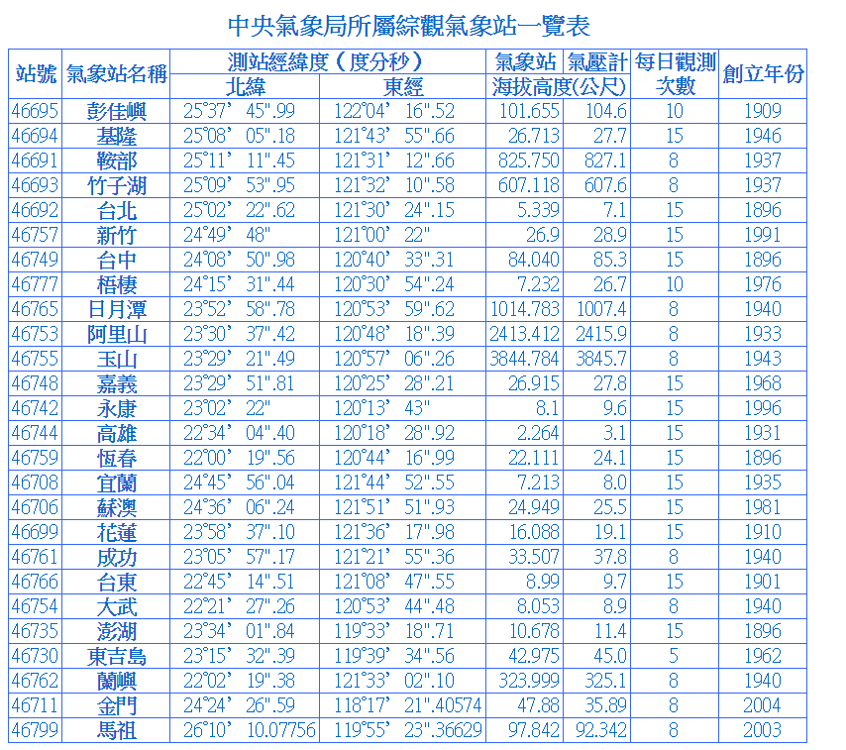
動機
由於台灣的天氣站多設於定點因此容易造成資料採樣的不準確，我們由此為發想

Slide 4
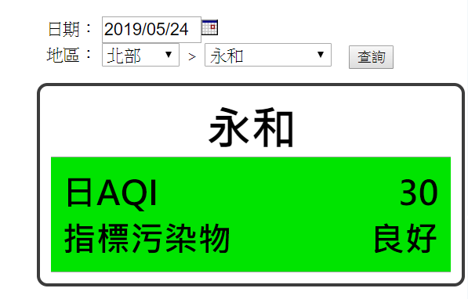
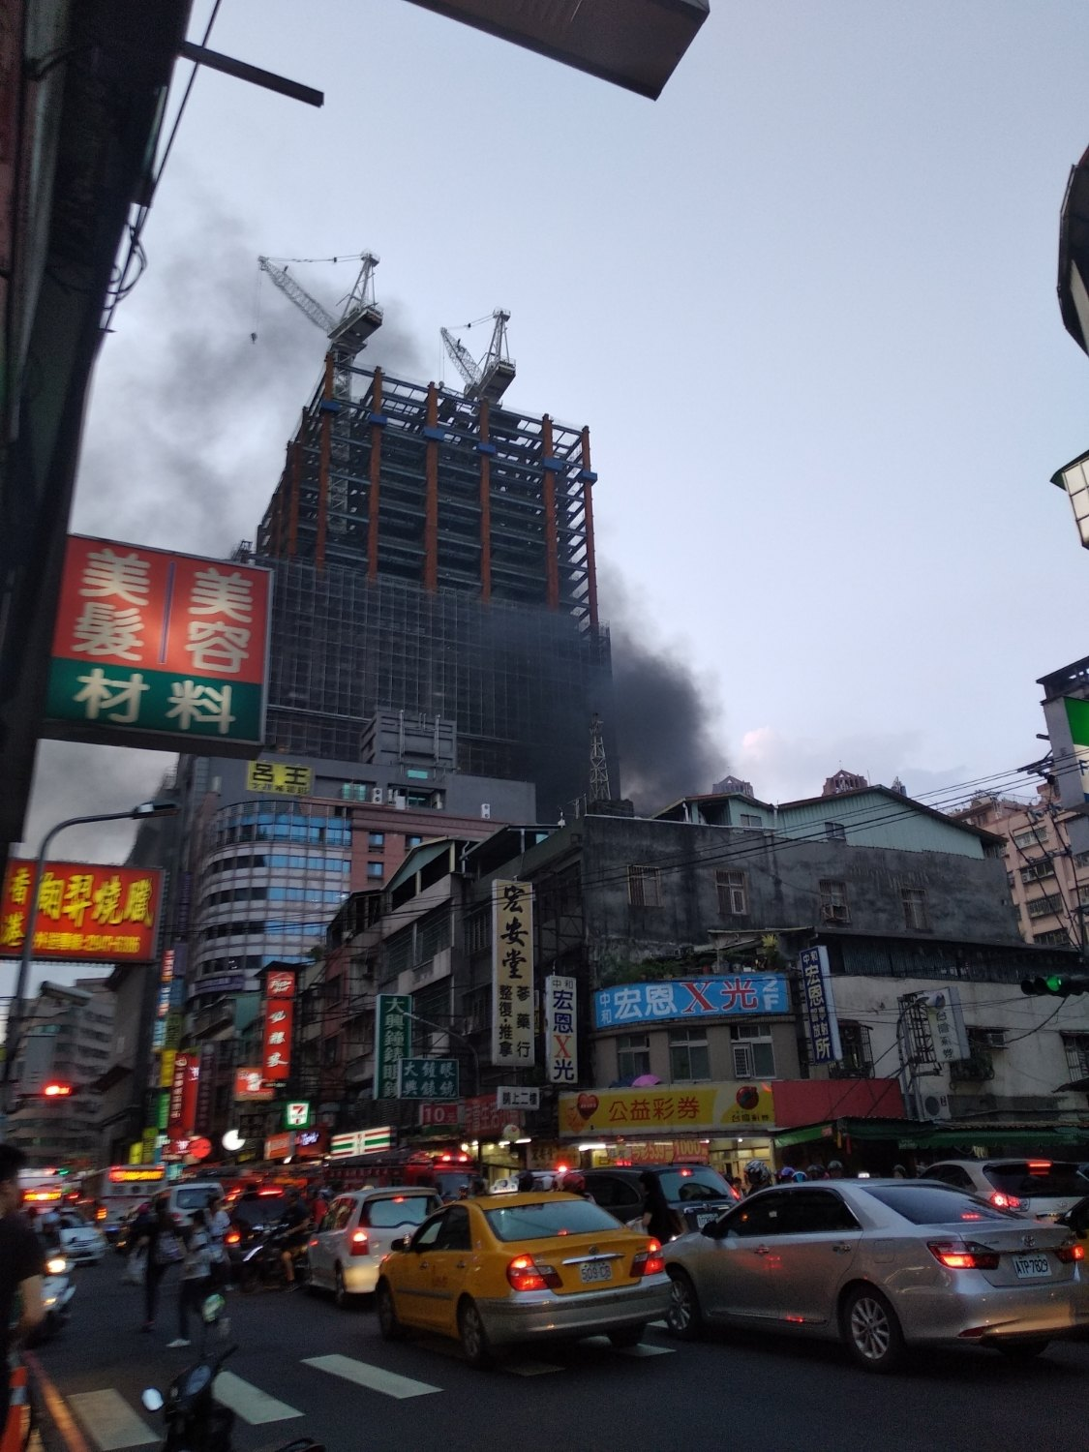
範例:南勢角建案大火
“新北市中和景新街一處建案工地24日晚間6點多驚傳火警，當時放置在地下3樓的板模突然起火燃燒，濃濃黑煙竄上天際，嚇壞上下班的路過民眾，好在工人全數順利逃出，無人受困傷亡。”
記者游承霖／新北報導

Slide 5

AI的引進

Slide 6

預警:
氣象站
利用政府資料
雲端
發送
IOT
接收資料並提供預測及警示
回傳實際測量值給雲端

Slide 7

突發事件
IOT
離事件最近的站收到突然飆升的數值
雲端
推送
運算各地IOT數值
各地iot
接收並提供警示

Slide 8

我們的設計到底用處為何?
學校:
對於學生戶外運動可以有很好的預測 規劃與防護
公司:
對於員工的安全可以有很好的防護(業 務員或是在外工作的體力勞動)

Slide 9
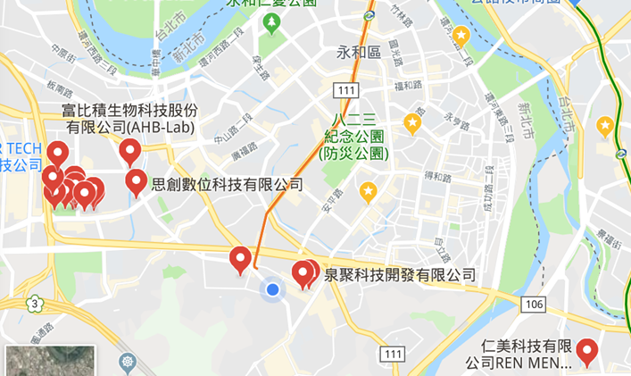

Slide 10
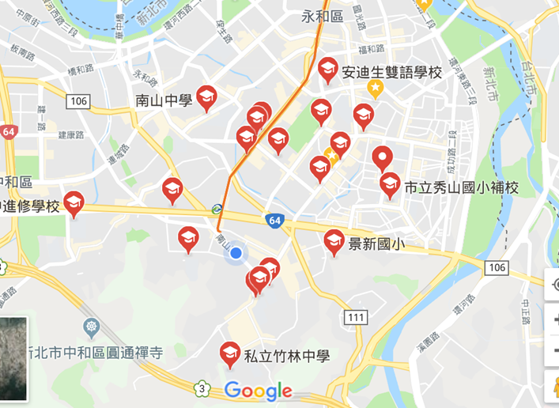

Slide 11
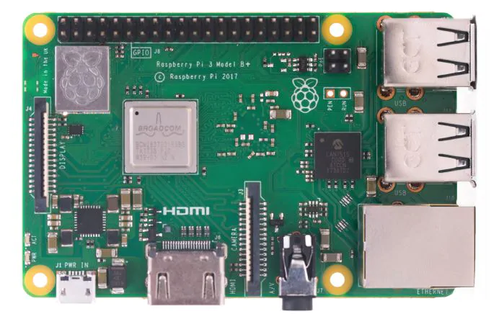
IOT主機: Raspberry pi

Slide 12
目前使用sensor
G5 PMS5003 PM1.0 PM2.5 PM10
可以完整顯示 ,PM1.0 PM2.5 PM10
MQ-7 一氧化碳 CO 氣體感測器
用於家庭、環境的一氧化碳探測裝置。
DHT11
DHT11數字溫濕度傳感器是一款溫濕度複合傳感器，數字模塊採集技術和溫濕度傳感技術

Slide 13

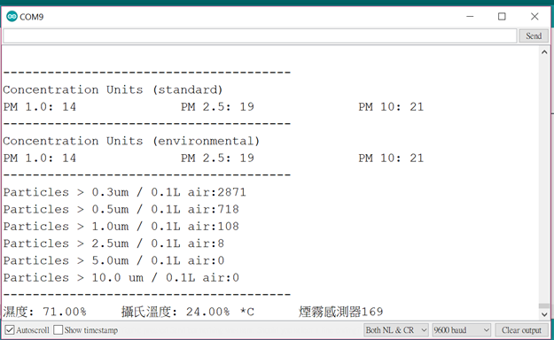
實作
物聯網端:
1.Arduino簡單的連接sensor
2.透過serial port 傳到樹莓派
3.樹莓派上傳至資料庫(MongoDB)

Slide 14
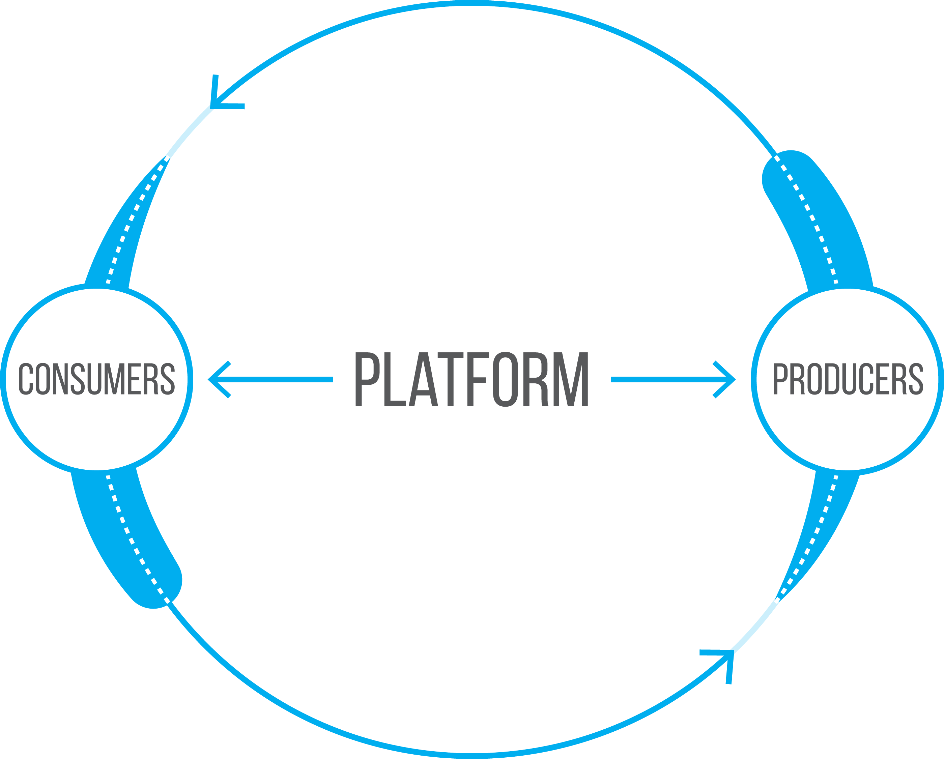
Wise Paas平台運用

Slide 15
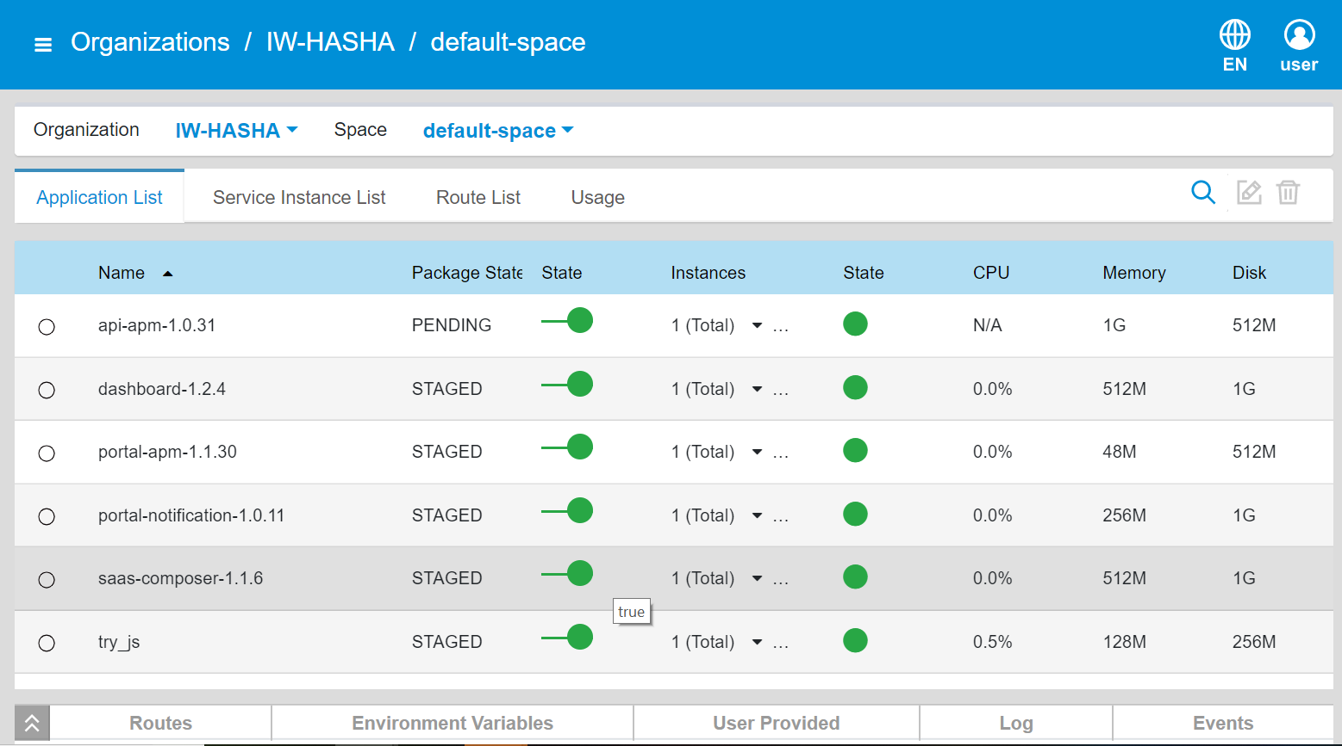
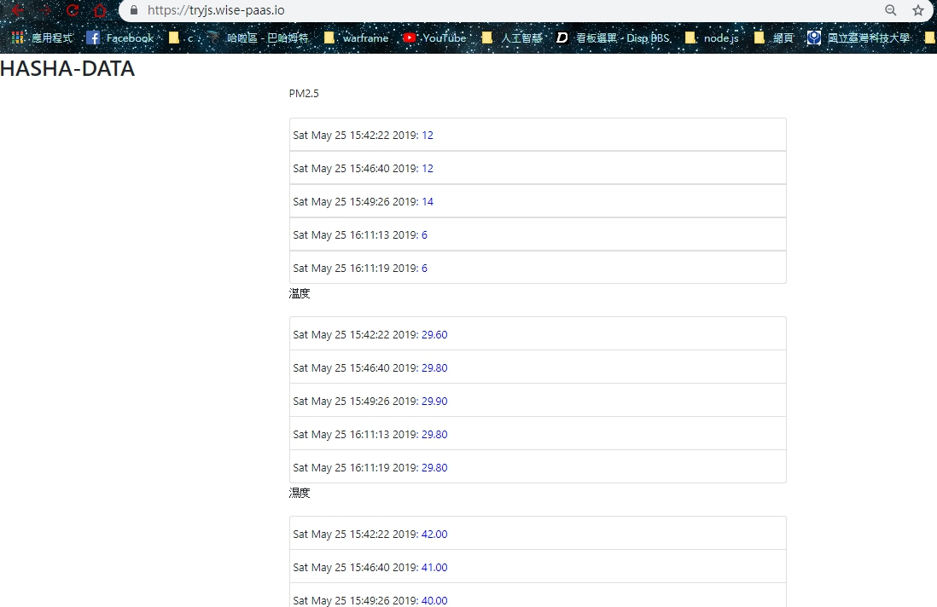
透過CF(cloud foundry)上傳application
Notes:
為了實踐我們前面的想法，我們自己撰寫application，透過cloud foundry將我們的application push到wise-paas上。

Slide 16
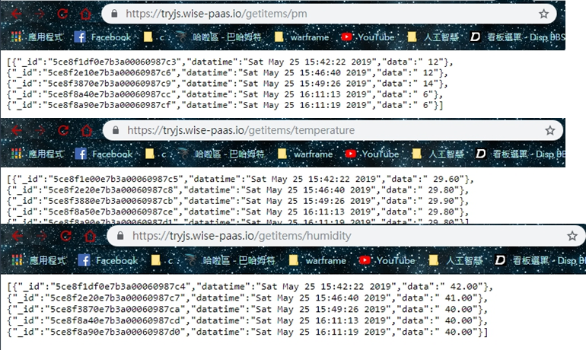
IOT串接MongoDB
用樹梅派透過Restful api將資料上傳至Mongo
先將資料存到MongoDB，並分成三個collection

Slide 17

在WISE-PAAS實踐友善介面

Slide 18
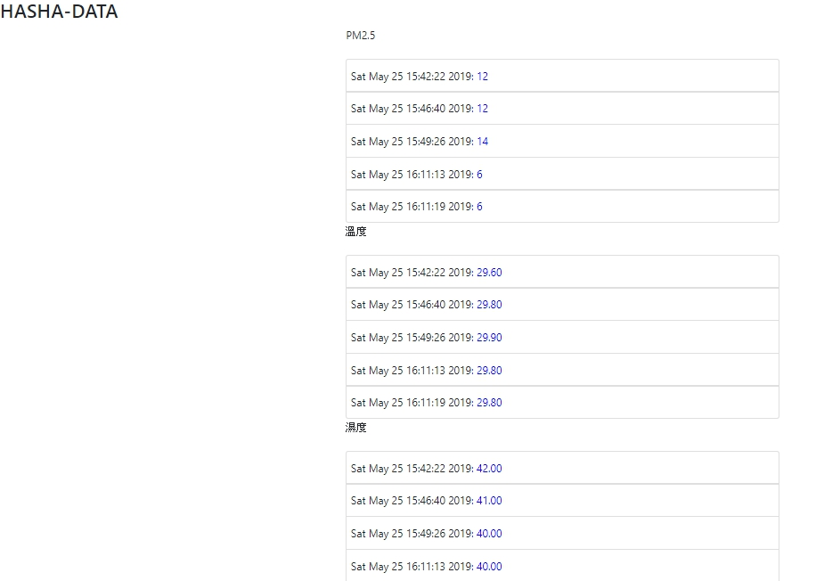
實踐可視化介面
目前使用表格呈現
未來希望使用折線圖呈現

Slide 19
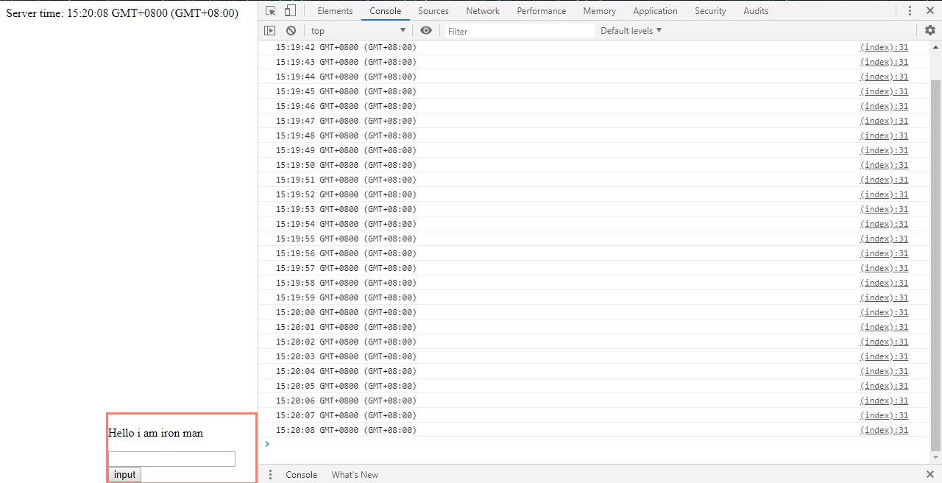
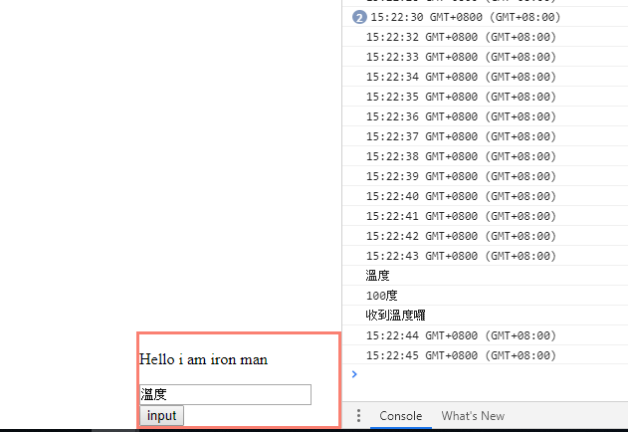
透過Web Socket實踐聊天機器人
設計聊天機器讓使用者可以簡單的操作獲取IOT資訊

Slide 20


Slide 21
Machine learning
1.政府預測的DATA數據加上我們自己的IOT所蒐集的數據，訓練預測未來的數據
政府DATA
IOT DATA
預測

